Slide 1
Historia y Vida de Jesús de Nazaret
Fotografía y textos de Internet
Creado y Diseñado por:
V I C E N T E G A R C Í A
Automático

Slide 2
JESÚS de Nazaret
Jesús de Nazaret, también llamado Cristo, Jesucristo o simplemente Jesús, fue un predicador y líder religioso judío del siglo I. Es la figura central del cristianismo y una de las más influyentes de la historia.
La figura de Jesús está presente en varias religiones. Para la mayoría de las ramas del cristianismo, es el Hijo de Dios y, por extensión, la encarnación de Dios mismo. Su importancia estriba asimismo en la creencia de que, con su muerte y posterior resurrección, redimió al género humano.
Lo que figura a continuación es un relato de la vida de Jesús tal y como aparece en los cuatro evangelios incluidos en el Nuevo Testamento, considerados libros sagrados por todas las
confesiones cristianas.

Slide 3
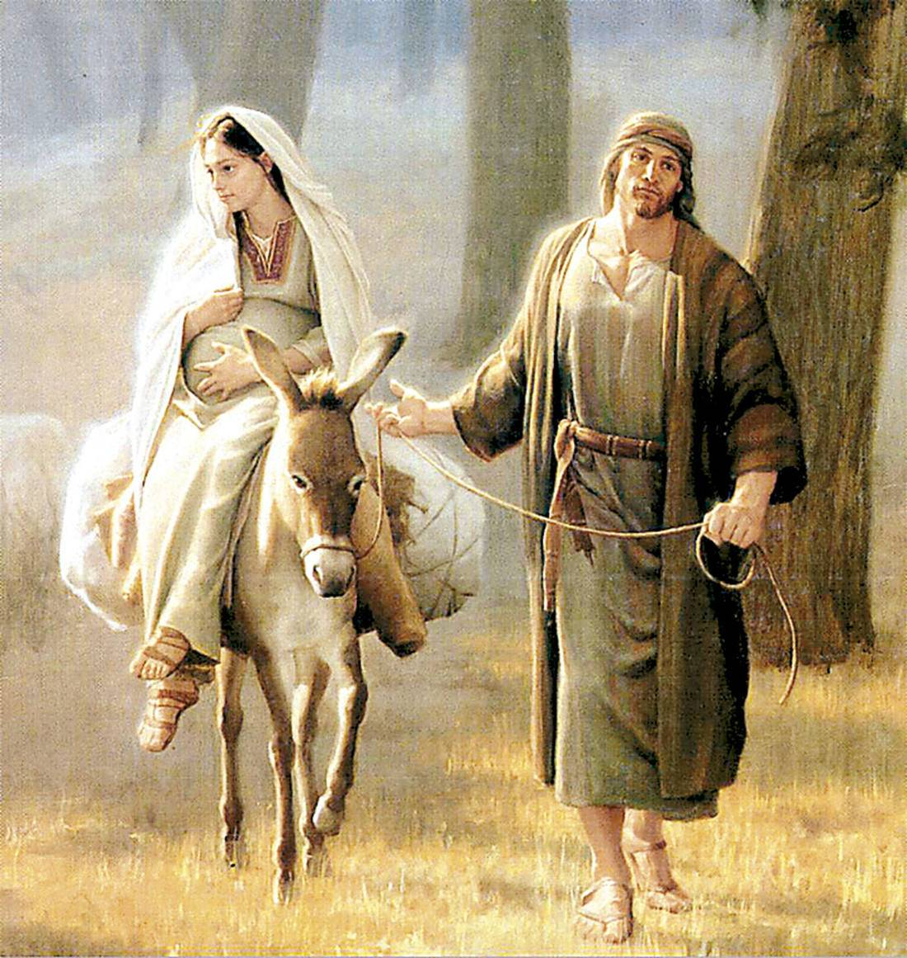
María embarazada
María quedó inesperadamente embarazada y José pensó en repudiarla, pero un ángel le anunció en sueños que el embarazo de María era obra del Espíritu Santo y profetizó, con palabras del profeta Isaías, que su hijo será el Mesías que esperan los judíos.

Slide 4
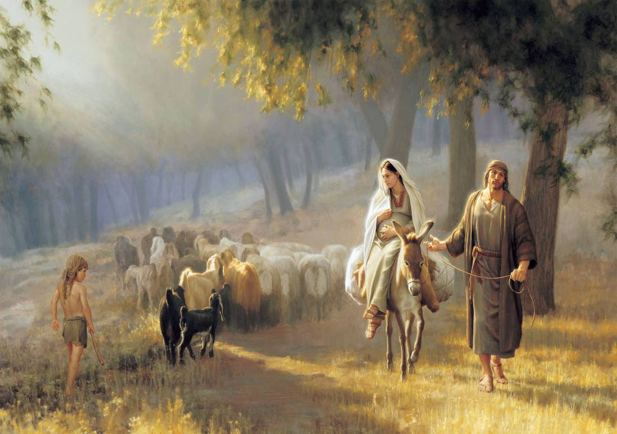
María tuvo que enfrentarse a su familia, a su prometido y a su pueblo: algunos le creyeron y otros no. Era difícil explicar la venida del Espíritu Santo sobre ella.

Slide 5
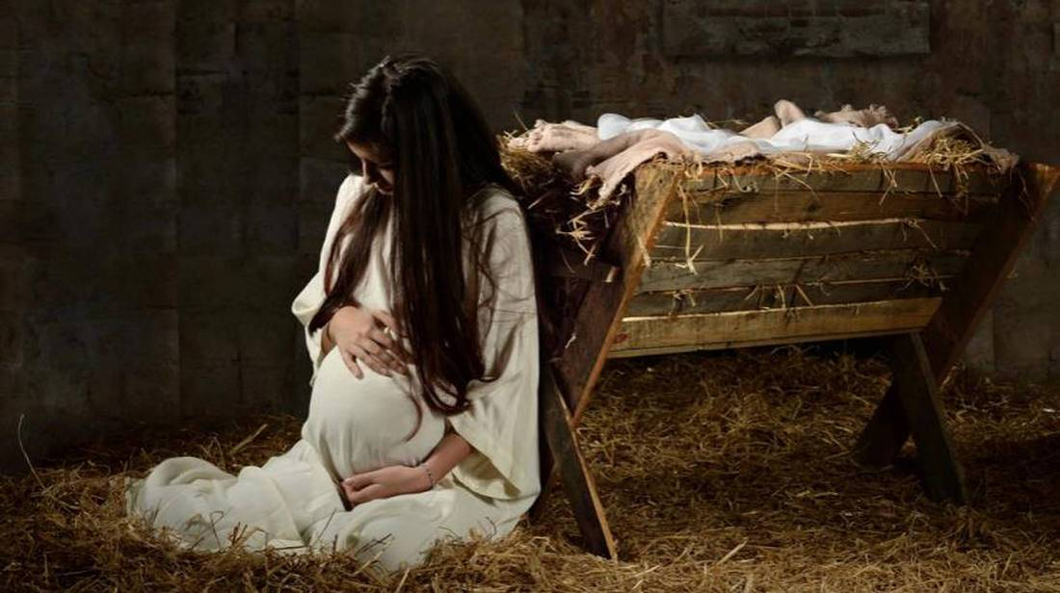
Sin embargo, María nunca perdió la paz, porque estaba convencida que seguir la voluntad de Dios era la misión de su vida: “Hágase en mi según tu palabra”.

Slide 6
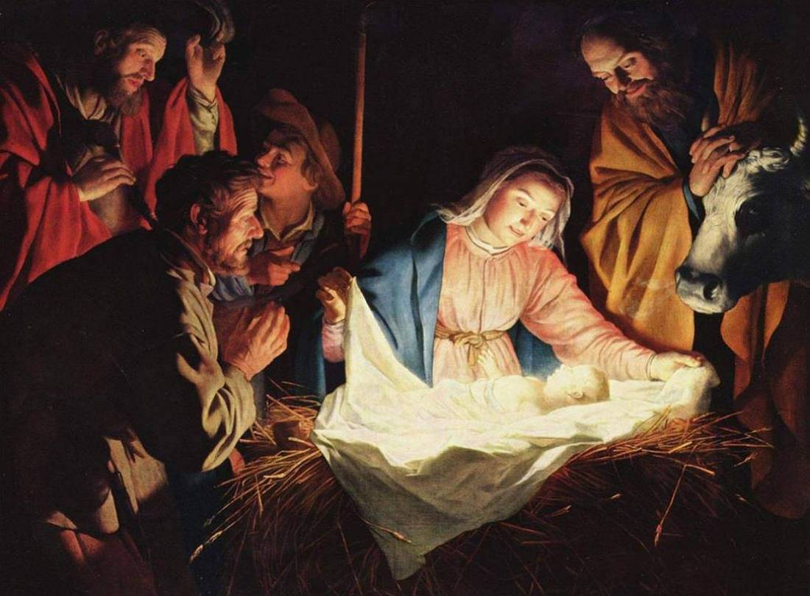
Adoración de los pastores
Nacido entre el año 8 y el 4 a.C. en Belén, Judea, donde sus padres, José y María, acudieron para cumplir con el edicto romano que obligaba a inscribirse en el censo.

Slide 7
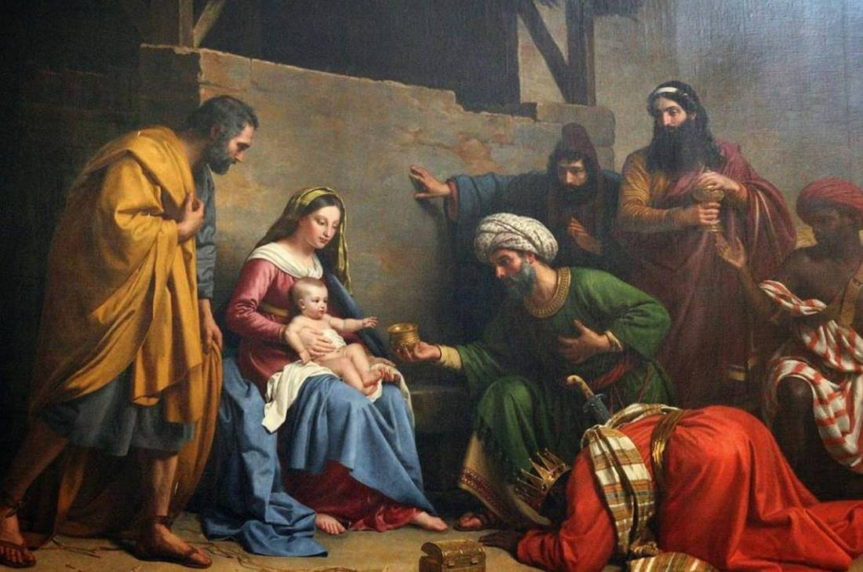
Adoración de los Reyes Magos
Desde el siglo VI se consideraba que la era cristiana comenzaba el año de su nacimiento, aunque en la actualidad se cifra un error de cuatro a ocho años.

Slide 8
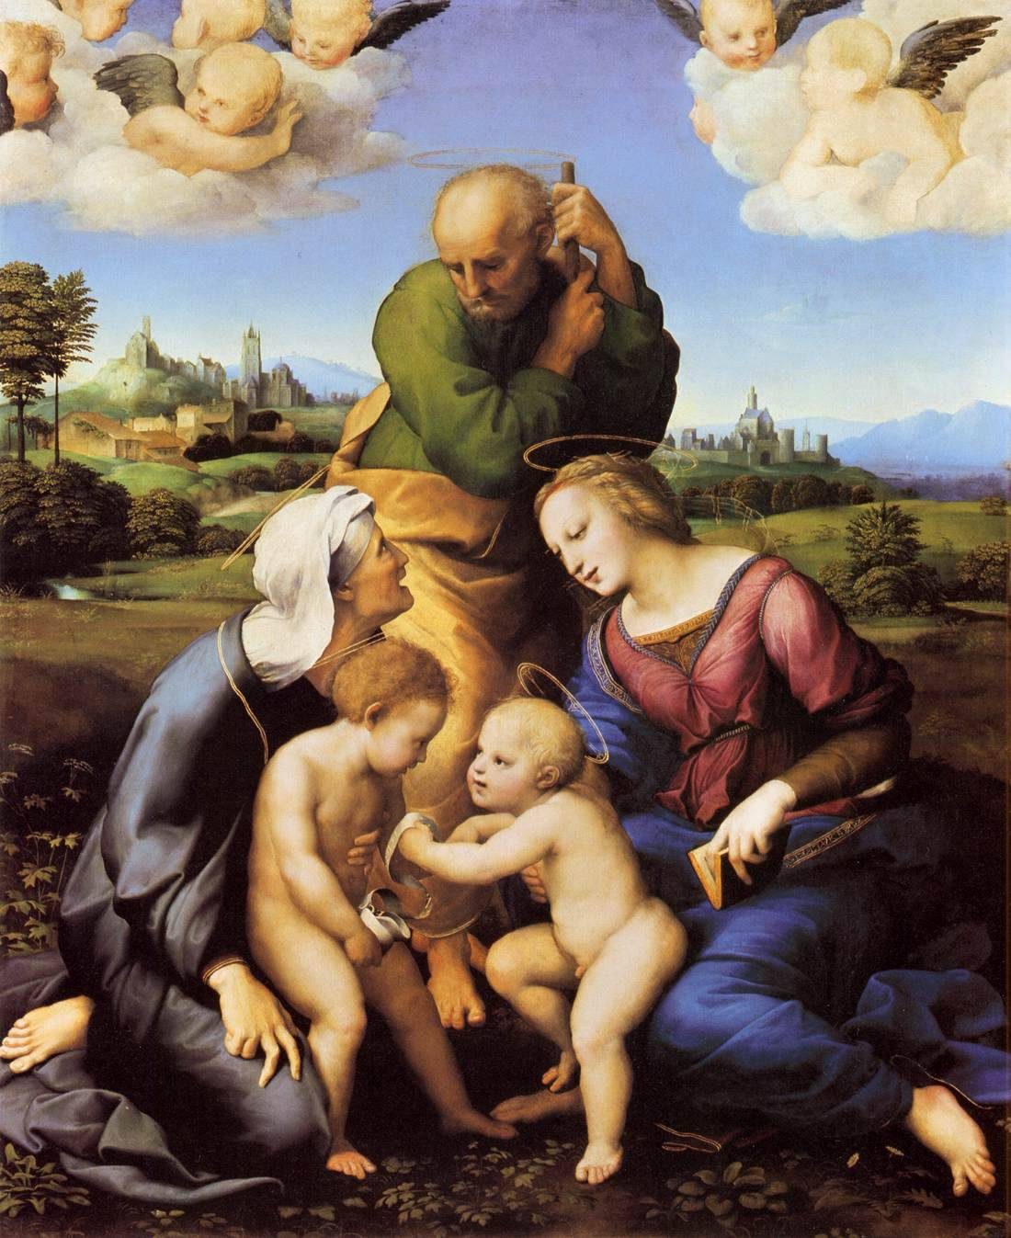
La Sagrada Familia (José, María y Jesús, con Isabel y su hijo Juan el Bautista), parientes de Jesús según el Evangelio de Lucas.

Slide 9
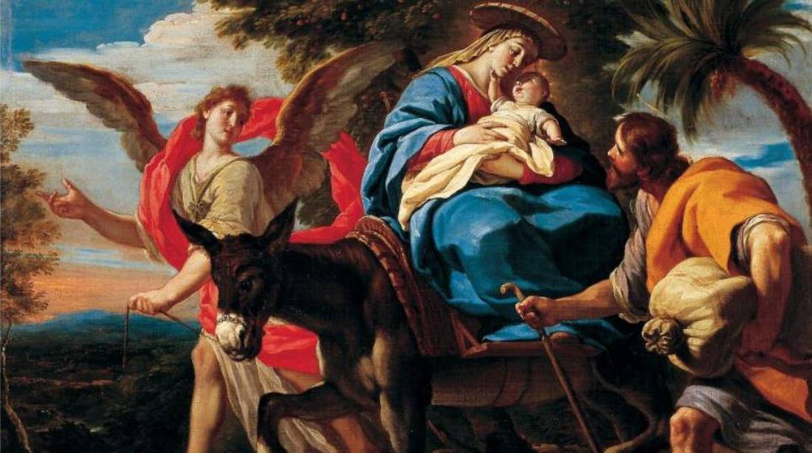
Huida a Egipto
Un ángel del Señor apareció en sueños a José, diciéndole: Levántate,
toma al niño y a su madre y huye a Egipto, y estáte allí hasta que yo te avise; pues Herodes ha de buscar al niño para matarle. Levantándose José, tomó al niño y a su madre, de noche, y se retiró a Egipto.

Slide 10
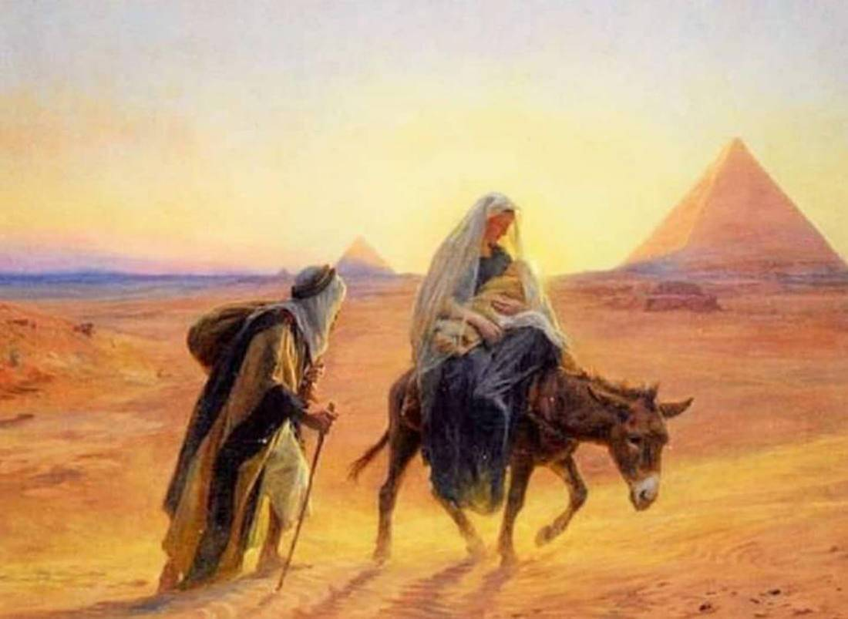
José no discute con el ángel: cree y se levanta. No intenta tampoco enmendar el plan que le dicta el cielo. Es un viaje en el que jamás había pensado: ¿Egipto? ¿No sería mejor unirse a los Magos y buscar refugio en su país?

Slide 11
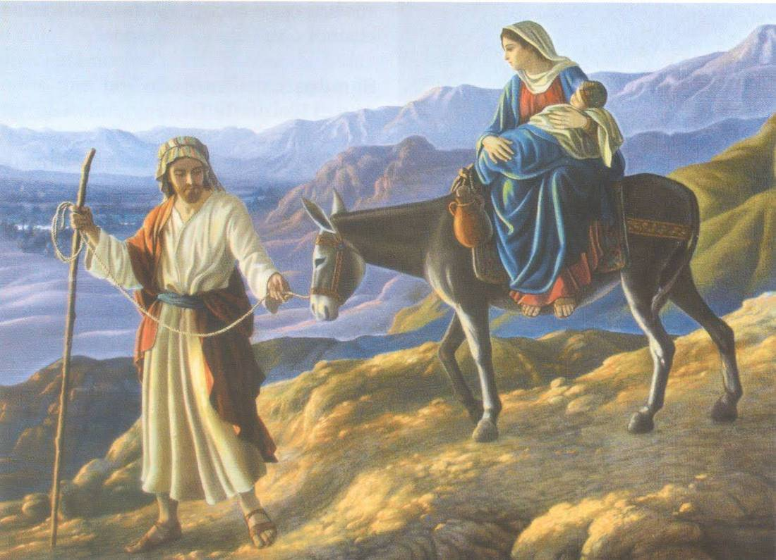
¿Egipto, en donde no conocemos a nadie? ¿No serán muchos los riesgos para el niño por ser un país extraño? Y hay que ganarse la vida, abrirse camino, sin tener amigos.

Slide 12
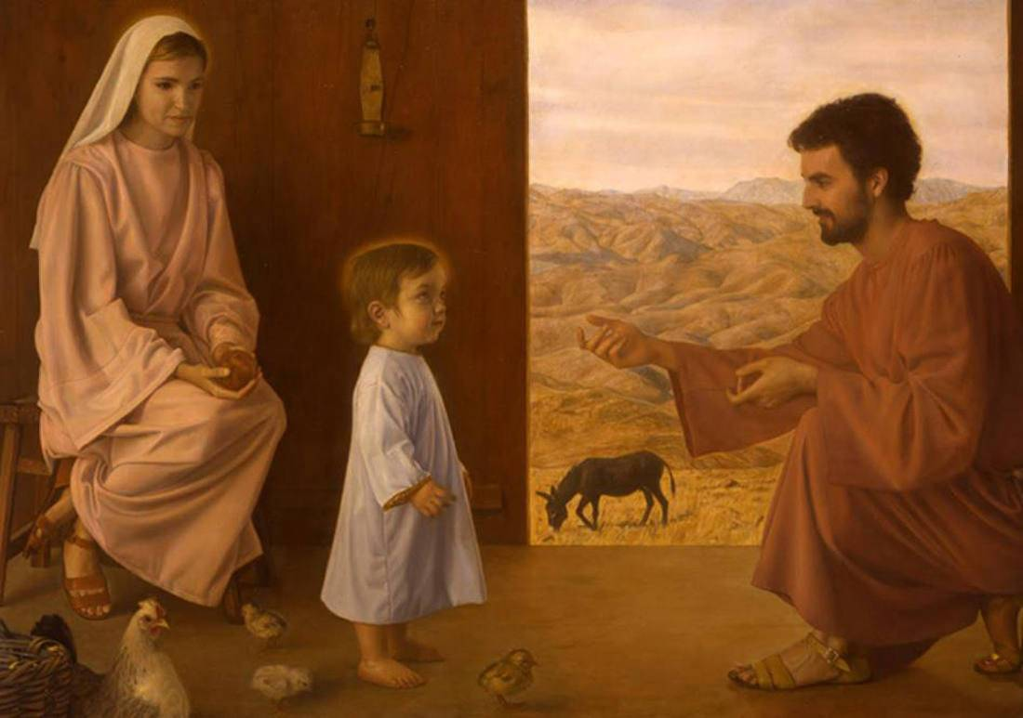
Dios acaba de llegar al mundo, y el mundo organiza su persecución. ¡Así están de ciegos los hombres!

Slide 13
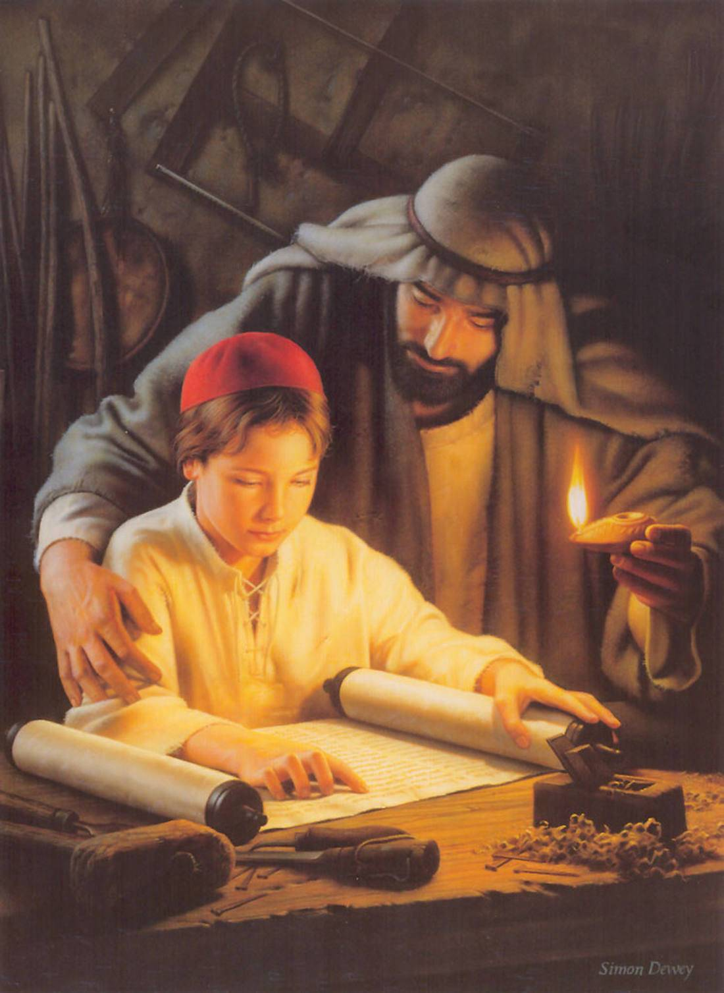
A medida que Jesús crecía, el niño Jesús internaba las Escrituras en su corazón, aprendía la cultura, y observaba las tradiciones piadosas de las personas con las que vivía.

Slide 14
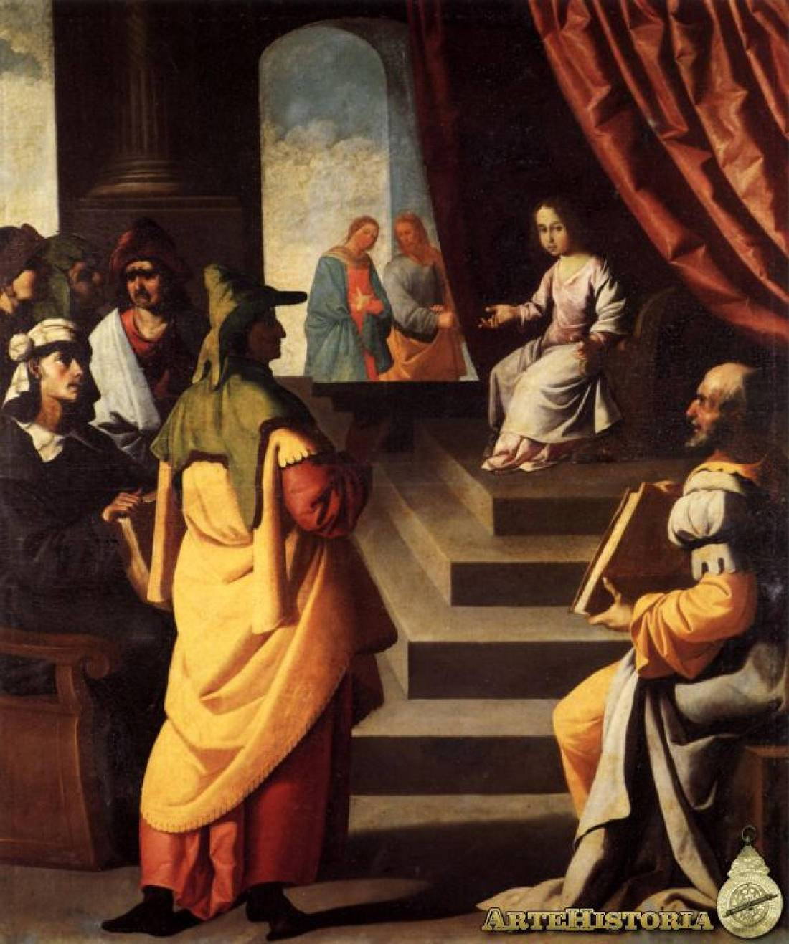
Visitaba Jerusalén y fue presentado en el templo como lo hacen con cada niño judío.

Slide 15
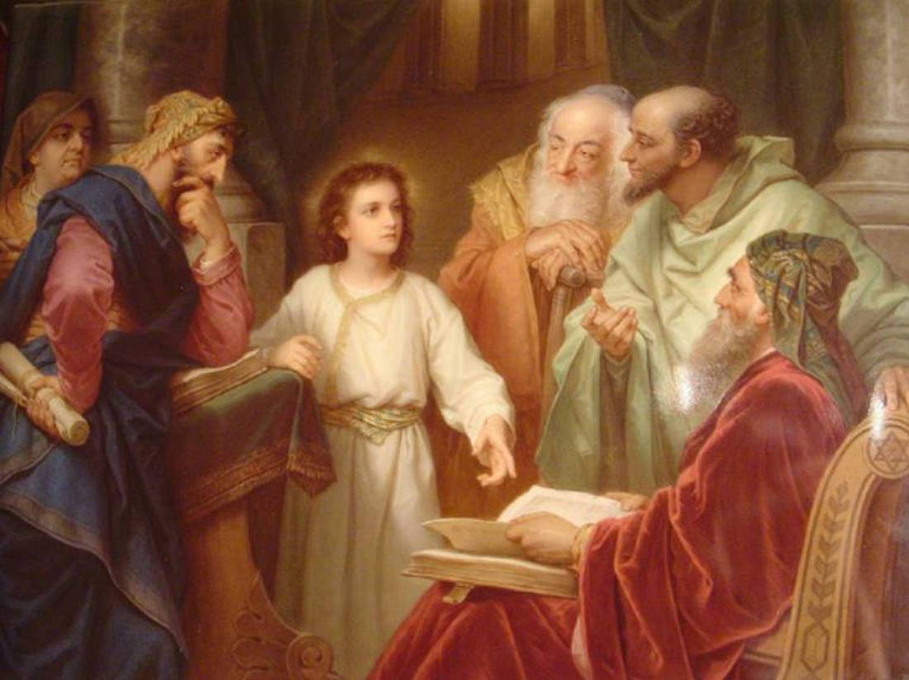
Conocía las leyes divinas y las reglas de la tierra. Su compañerismo era profundo con las personas que lo rodeaban.

Slide 16
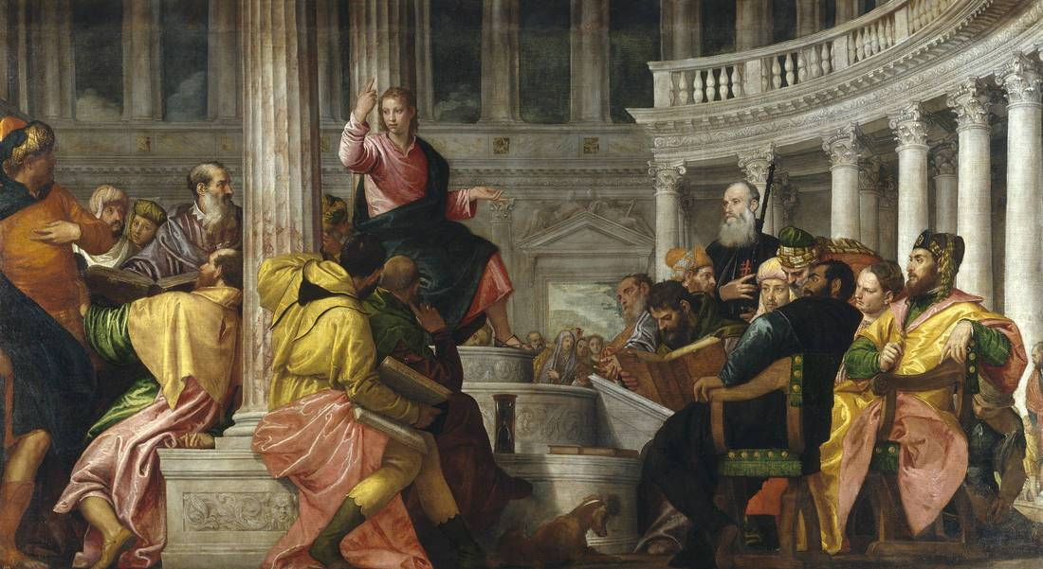
Creciendo en estatura representa el aspecto físico, externo de los individuos y las congregaciones. Aunque la profundidad de la sabiduría y el conocimiento de Jesús asombraban a los líderes religiosos de su tiempo,

Slide 17
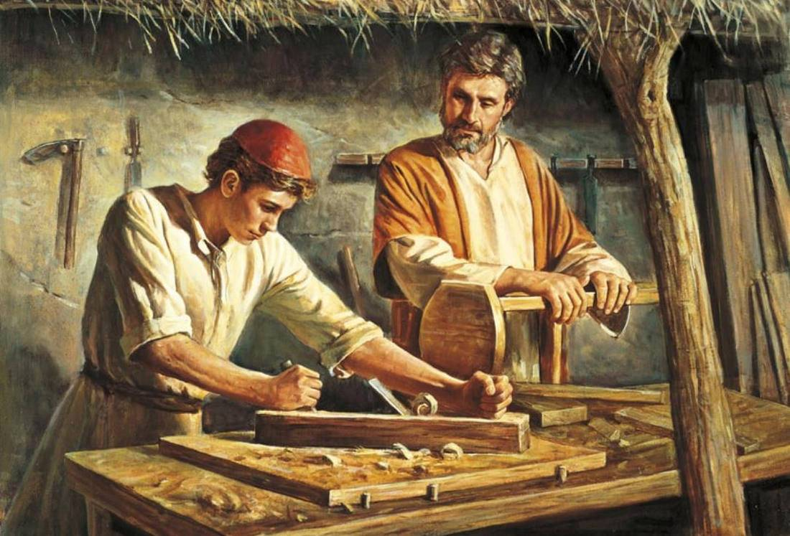
Su crecimiento interno fue cognitivo y experimental. Él interactuaba con las personas de Nazaret.

Slide 18
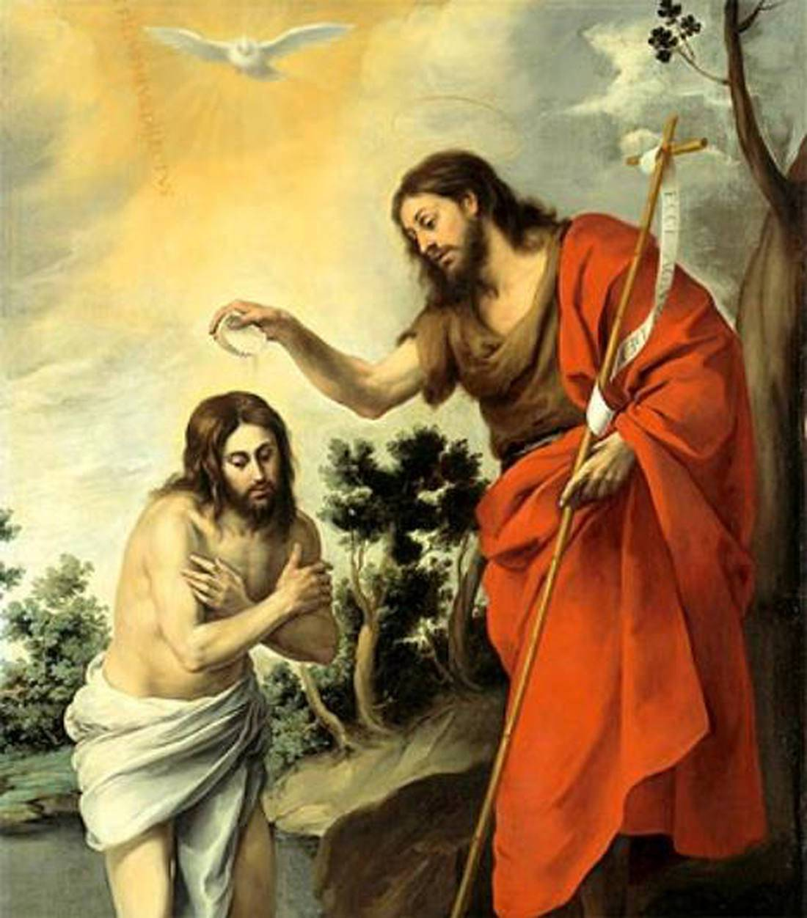
La llegada de Jesús fue profetizada por Juan el Bautista (su primo, según el Evangelio de Lucas), por quien Jesús fue bautizado en el río Jordán.​ Durante el bautismo, el Espíritu de Dios, en forma de paloma, descendió sobre Jesús.

Slide 19
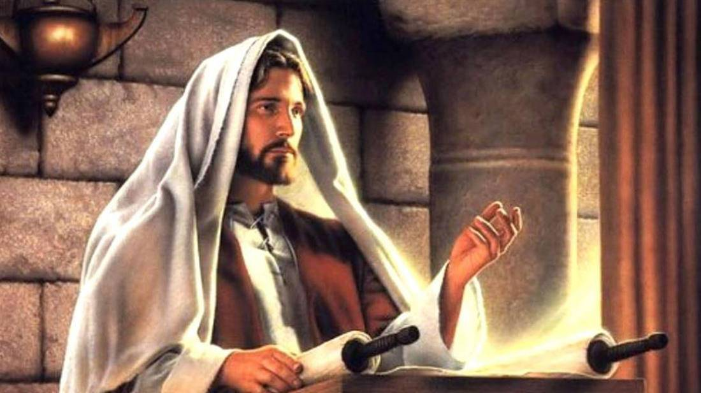
Tras el bautismo y un retiro de cuarenta días en el desierto, Jesucristo comenzó su predicación.

Slide 20
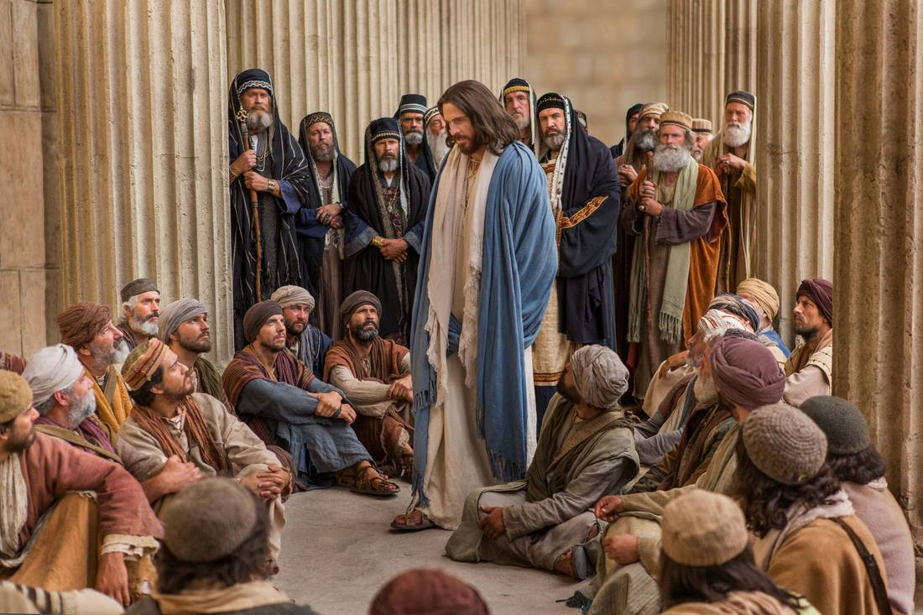
Se dirigió fundamentalmente a las masas populares, entre las cuales reclutó un grupo de fieles adeptos (los doce apóstoles), con los que recorrió Palestina.

Slide 21
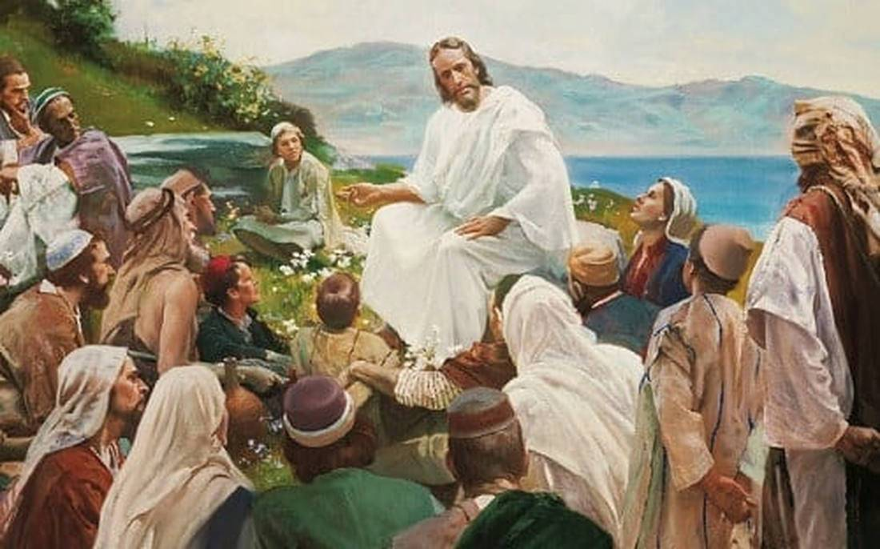
El llamado Sermón de la montaña, con sus admirables bienaventuranzas, es la mejor síntesis de su mensaje.

Slide 22
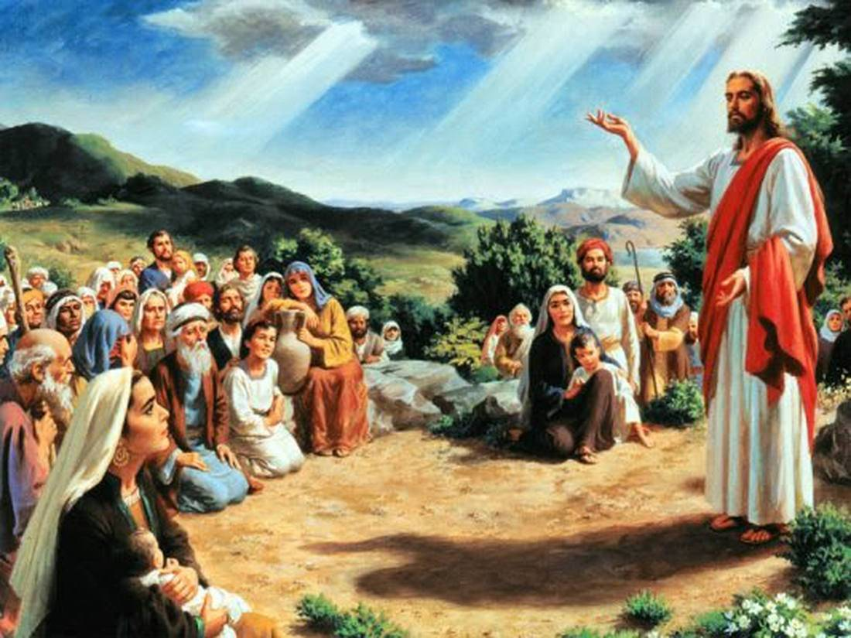
Predicaba una revisión de la religión judía basada en el amor al prójimo, el desprendimiento de los bienes materiales, el perdón y la esperanza de vida eterna.

Slide 23
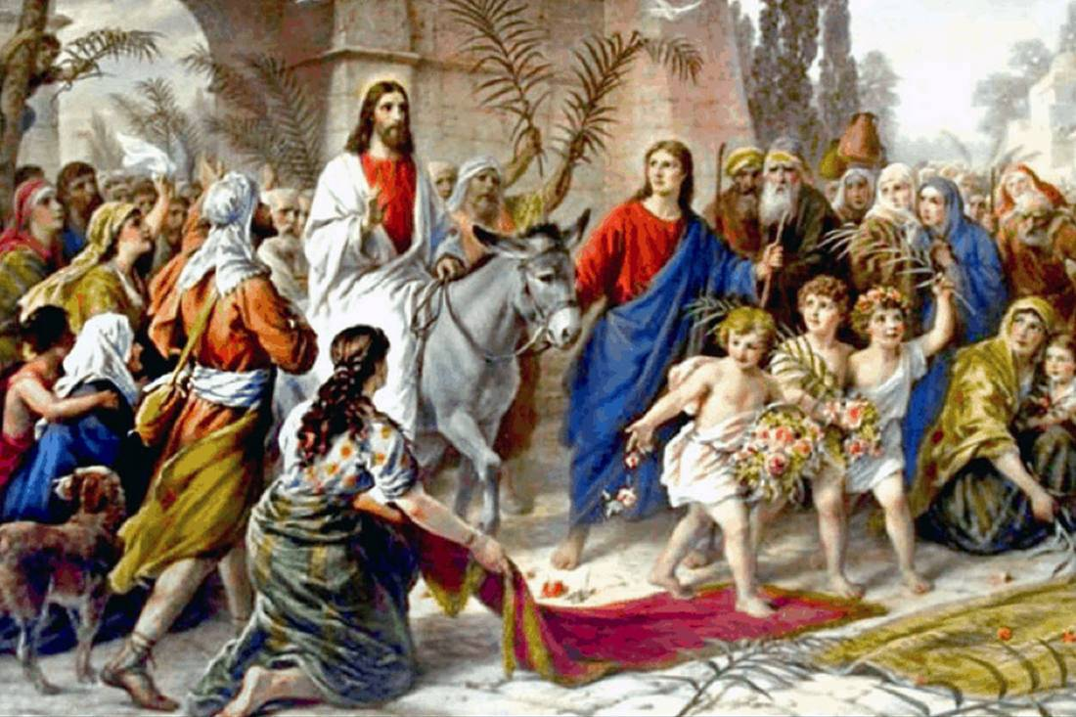
Entrada triunfal en Jerusalén
Cuenta el relato del Evangelio, que cuando Jesús montado en un burrito avanzaba dirigiéndose a Jerusalén, la gente salía a su paso y alfombraban el camino con sus mantos y sus discípulos llenos de gozo cantaban alabanzas.

Slide 24
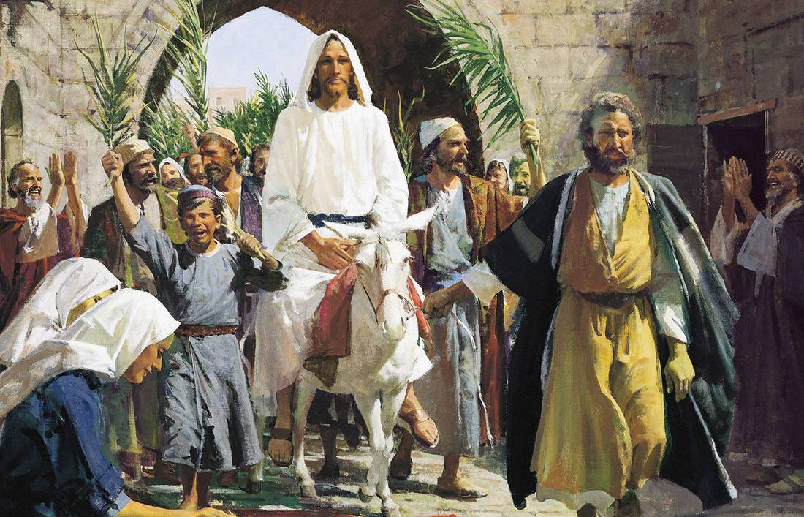
El relato de Lucas nos muestra como Jesús lloró al estar cerca de la ciudad de Jerusalén, pues sabía que la gente que en ese momento lo recibían triunfalmente como un rey, más tarde lo despreciarían pues no entendían el tipo de reinado (reinado celestial) que ofrecía Jesús.

Slide 25
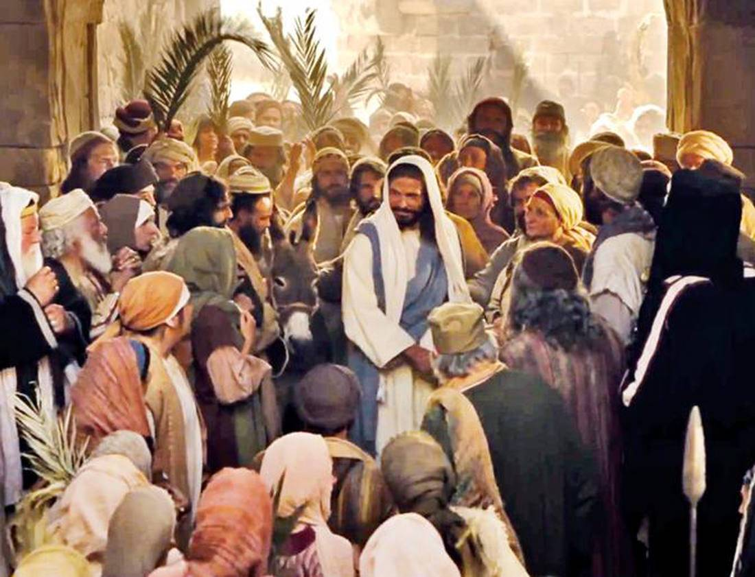
Otros relatos del Evangelio de Lucas, son el hecho de entrar Jesús sobre un burrito, aludiendo a la humildad, a la sencillez y que tenía que presentarse así, allí a manera profética, siendo Jesús muy consciente de lo que acontecería después.

Slide 26
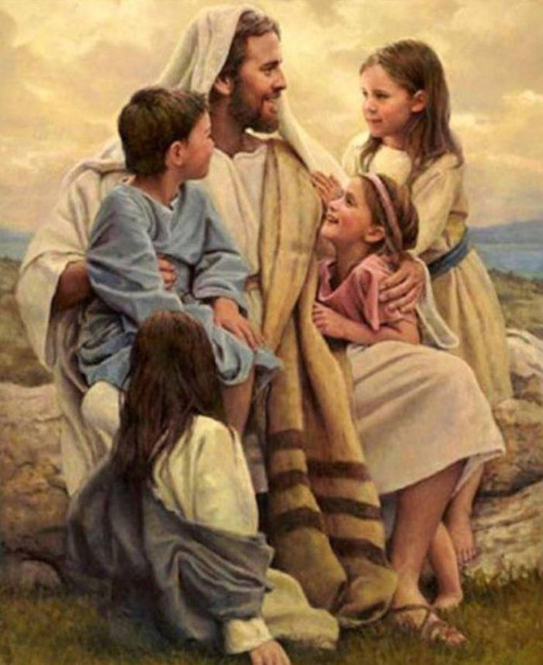
Cuando fue encarcelado Juan el Bautista, Jesús tomó a su cargo la tarea de su primo y empezó a predicar el advenimiento del reino.

Slide 27
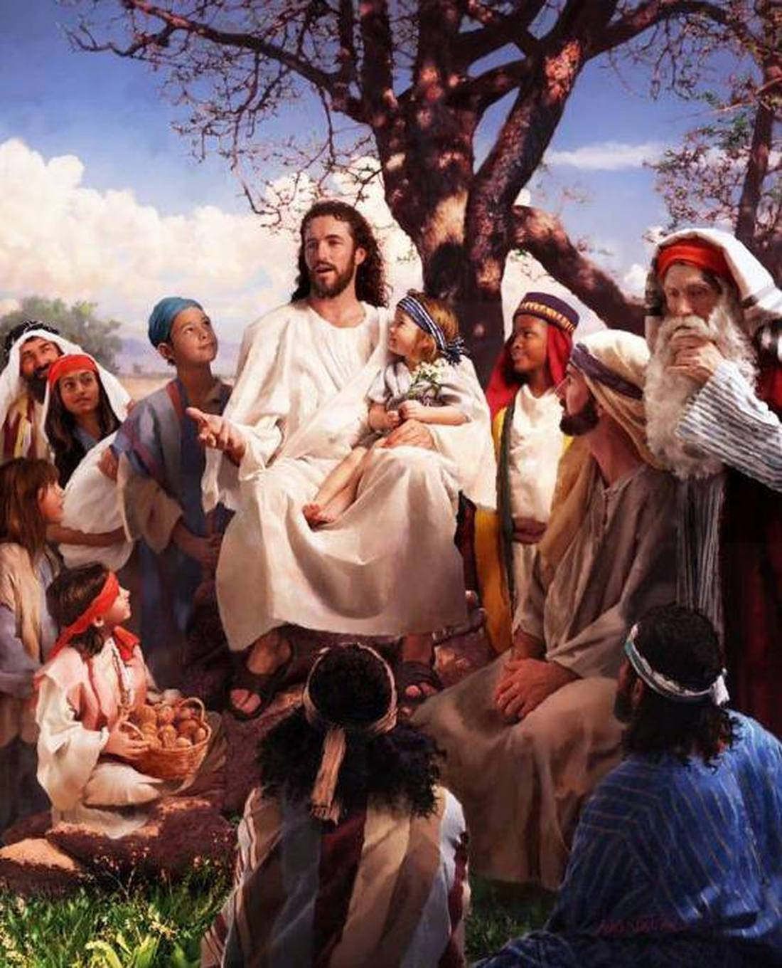
La forma de parábola que empleó era usual en el Oriente Medio, y algunas de las analogías de que se vale las había tomado de los profetas, los salmistas y los rabinos.

Slide 28
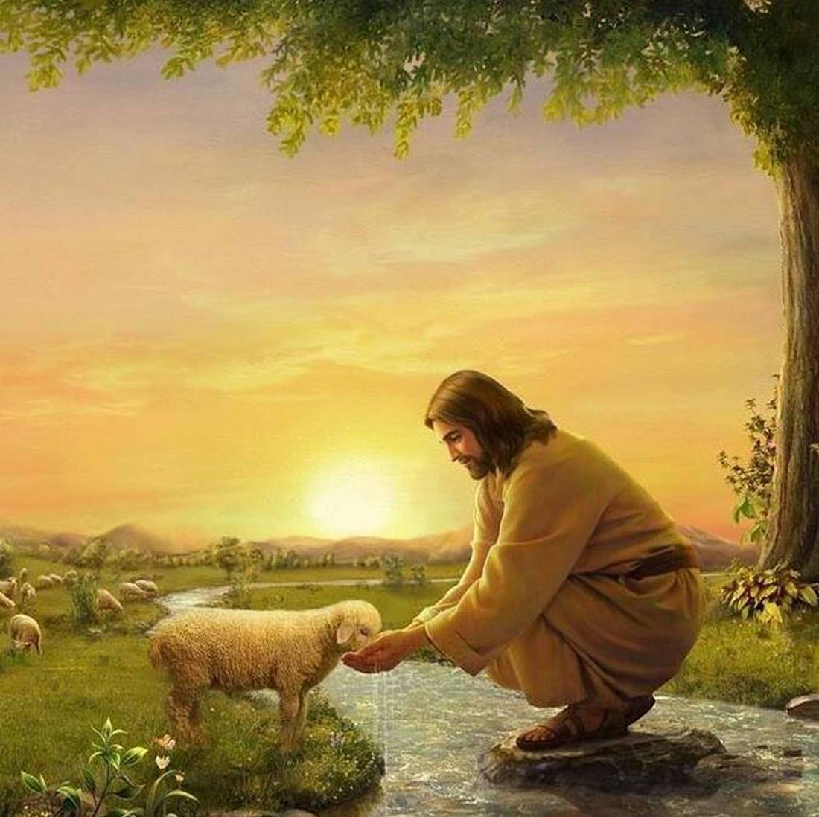
Jesús, con su mente maestra, conocía a la gente de su época como ningún otro individuo la llegó a conocer. Enseñó la ciencia de la vida.

Slide 29
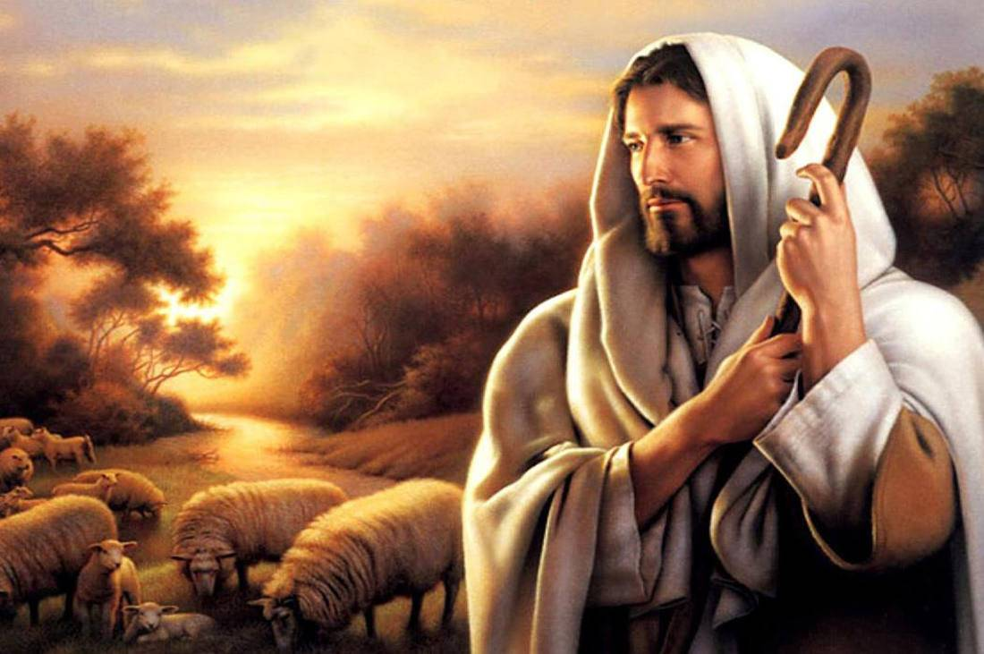
El buen pastor
Desde el comienzo del cristianismo, el «buen pastor» es la imagen de Jesús de Nazaret que, en su calidad de pastor, cuida y salva a su rebaño.

Slide 30
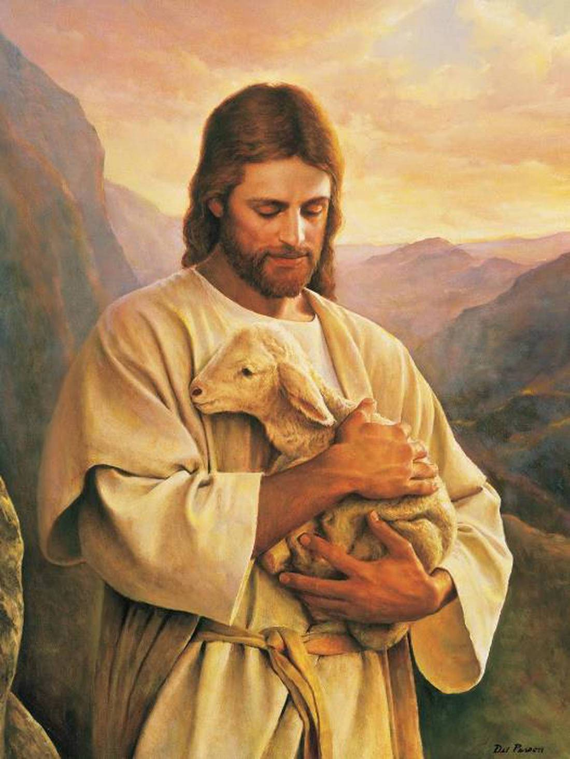
Desde los tiempos del cristianismo primitivo se asoció la imagen del pastor que sale en busca de la oveja perdida con la de Cristo como Buen Pastor.

Slide 31
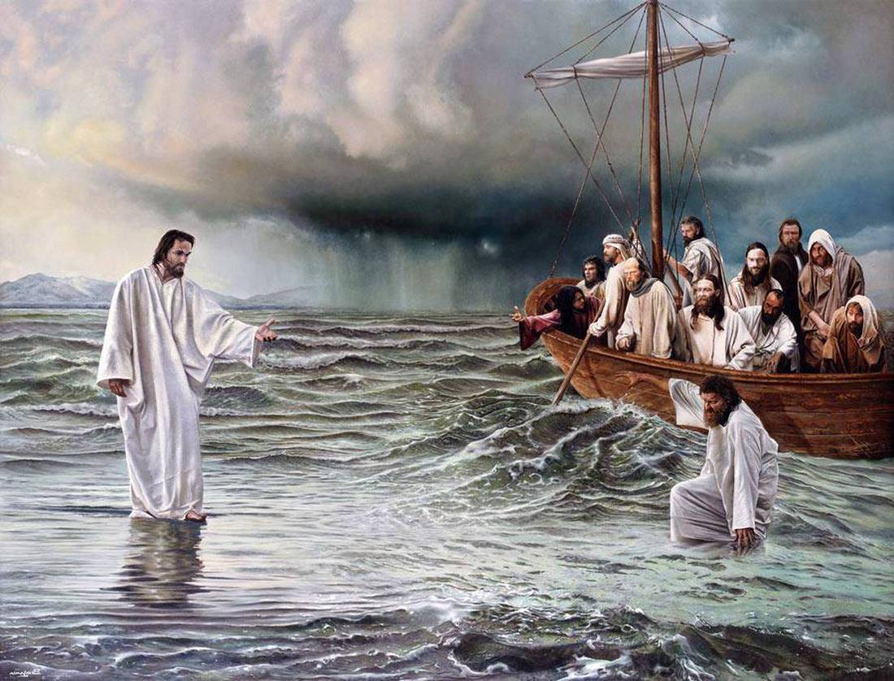
Caminando sobre las aguas
Esta historia, cuenta cómo Jesús envió a los discípulos en un barco de regreso al "otro lado" del Mar de Galilea, en el lado occidental, mientras él se quedaba atrás, solo, para orar.

Slide 32
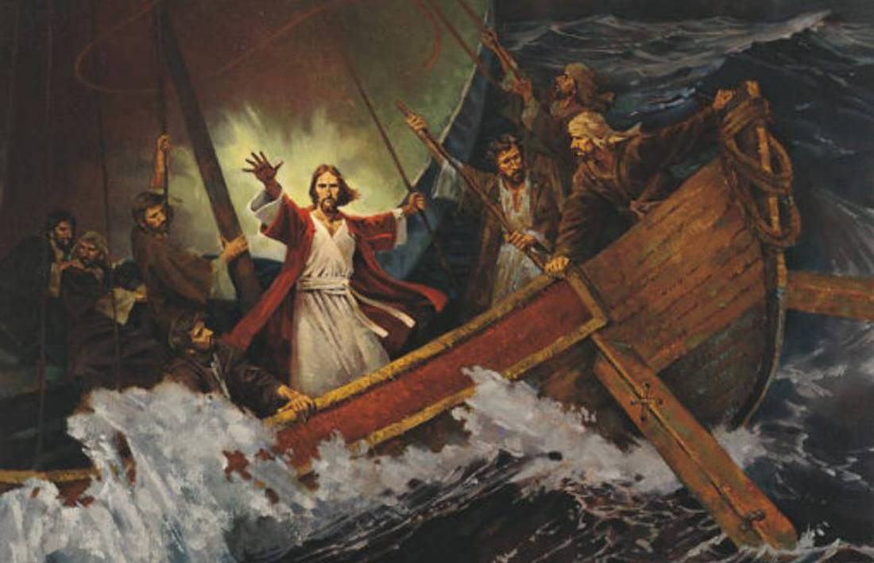
Cayó la noche y el mar se levantó cuando el barco quedó atrapado en una tormenta de viento. Después de remar contra el viento durante la mayor parte de la noche, los discípulos vieron a Jesús caminando sobre el agua.

Slide 33
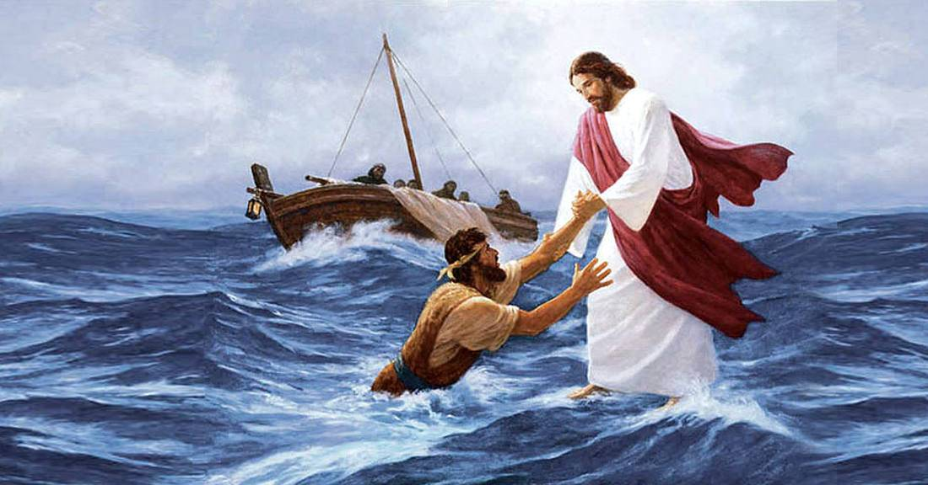
Estaban asustados, pensando que estaban viendo un espíritu, pero cuando Jesús les dijo que no tuvieran miedo, se tranquilizaron. Después que Jesús entró en la barca, cesó el viento y llegaron a tierra.

Slide 34
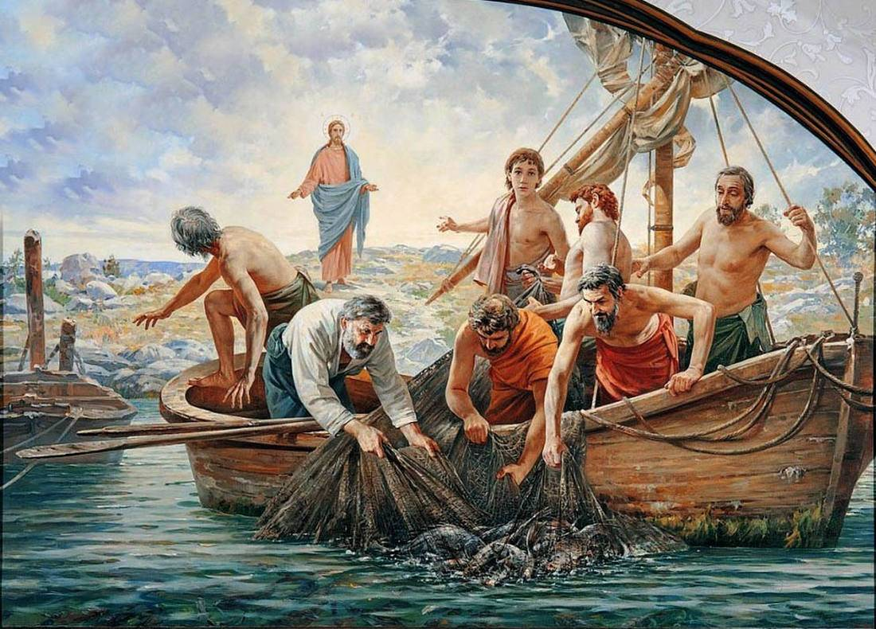
La pesca milagrosa
Este episodio se sitúa en el mar de Galilea, los apóstoles están pescando infructuosamente hasta que Jesús les incita a arrojar las redes una vez más, y es en esa ocasión, al demostrar fe en lo que Jesús les dice, cuando consiguen una pesca extraordinaria.

Slide 35
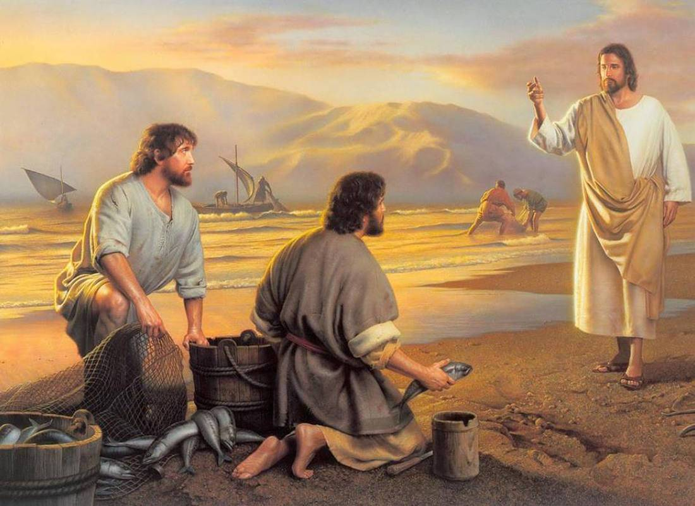
La pesca milagrosa es la denominación convencional de dos episodios evangélicos. Ambas "pescas" son milagros de Jesucristo, y aparecen reflejadas en distintos contextos, antes y después de la Resurrección.

Slide 36

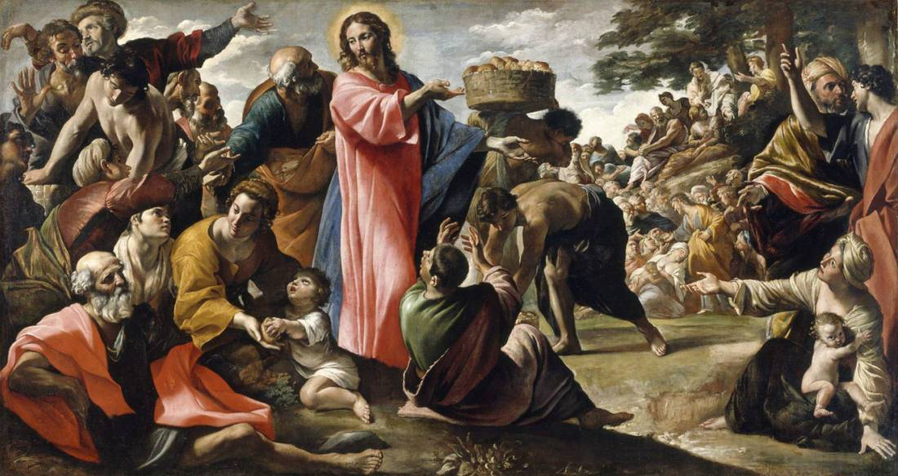

Multiplicación de panes y peces
La multiplicación de los panes y los peces es uno de los milagros de Jesús quien, con una pequeña cantidad de comida, fue capaz de dar de comer a muchas personas.

Slide 37
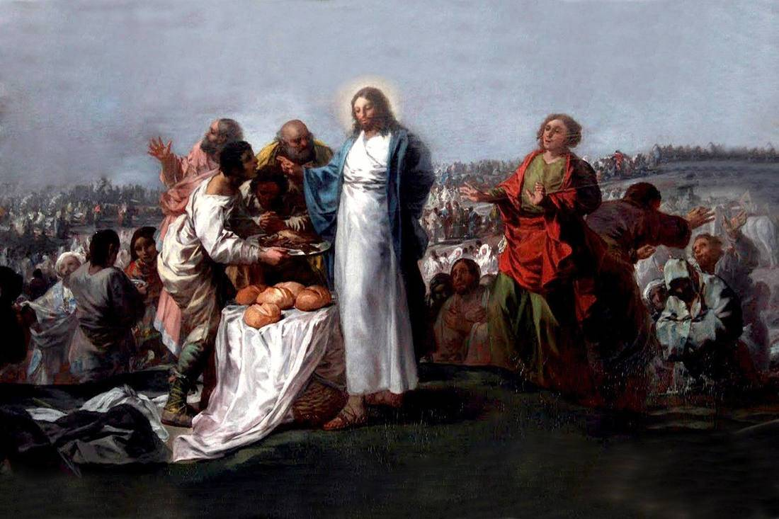
El suceso está contado seis veces en los Evangelios: los cuatro evangelistas describen la primera, en que cinco mil hombres son saciados con cinco panes y dos peces.

Slide 38
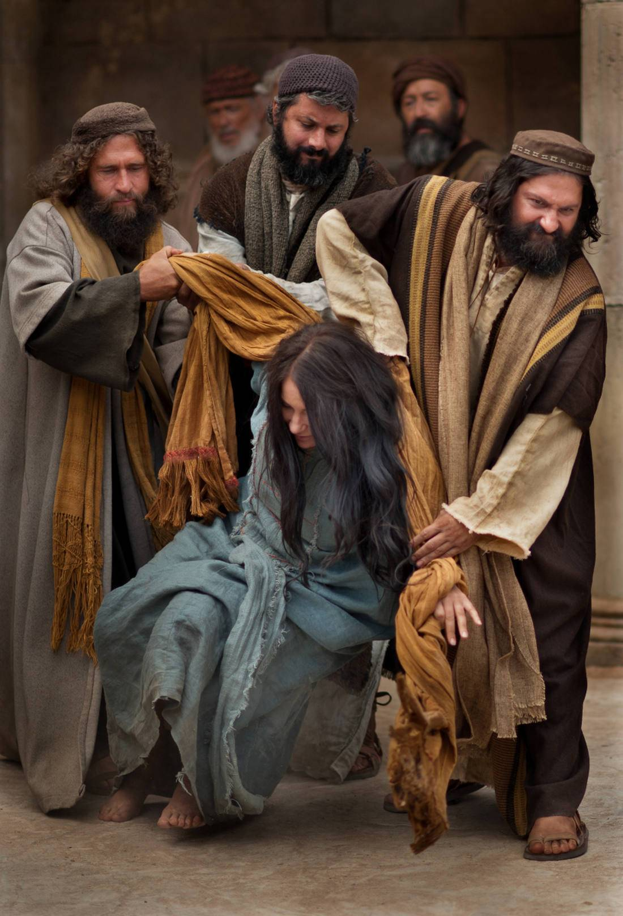
La mujer adúltera
Los escribas y fariseos le traen una mujer sorprendida en adulterio, y colocándola en medio, le dicen: —Maestro, esta mujer ha sido sorprendida en flagrante adulterio. La ley de Moisés nos manda apedrear a las adúlteras. ¿Tú qué dices?

Slide 39
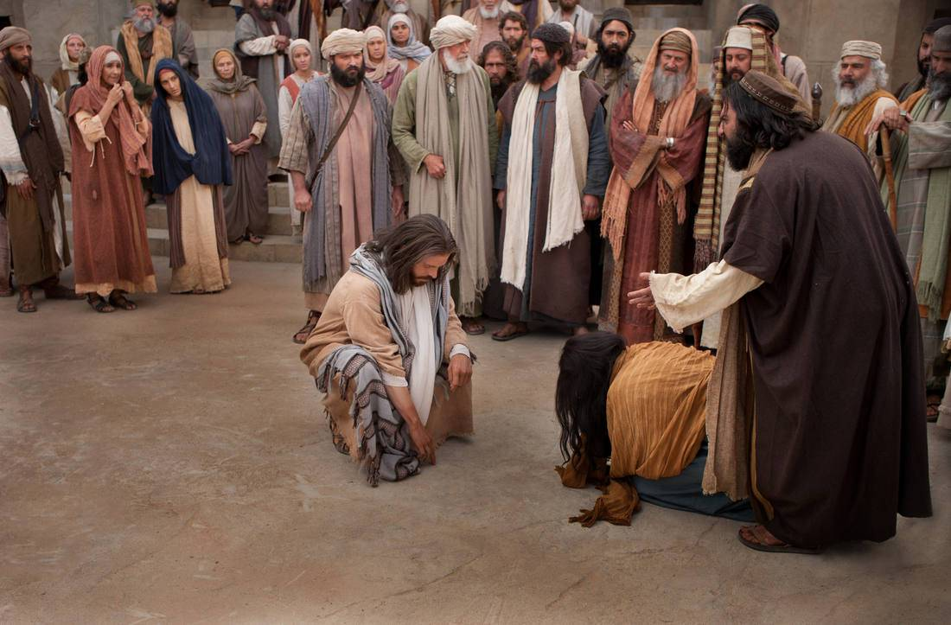
Le preguntaban esto para comprometerlo y poder acusarlo. Pero Jesús, inclinándose, se puso a escribir en el suelo. Pero como insistían en sus preguntas, se incorporó y les dijo: —El que esté sin pecado, que tire la primera piedra.

Slide 40
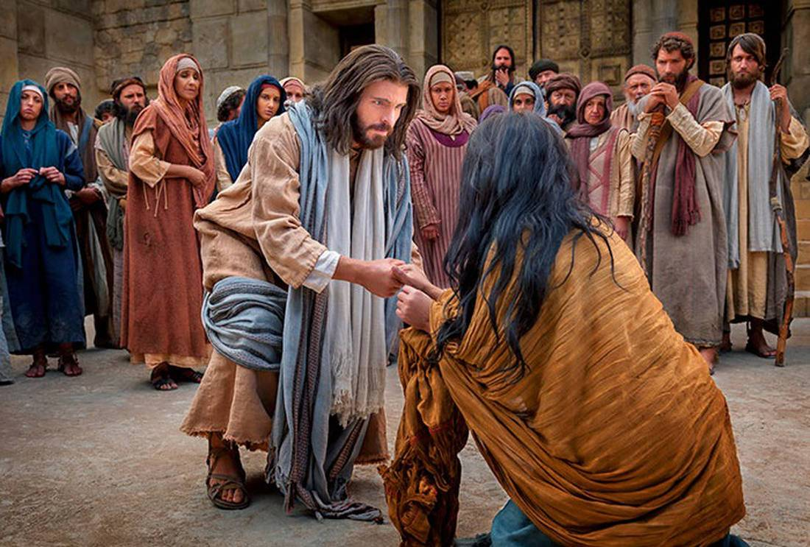
Inclinándose otra vez siguió escribiendo. Ellos, al oírlo, se fueron retirando uno tras otro. Y se quedó Jesús solo con la mujer, que seguía en medio. Jesús se incorporó y le preguntó: —Mujer, ¿nadie te ha condenado? Ella contestó: —Nadie, Señor. Jesús le dijo: —Tampoco yo te condeno. Anda, y en adelante no peques más.

Slide 41
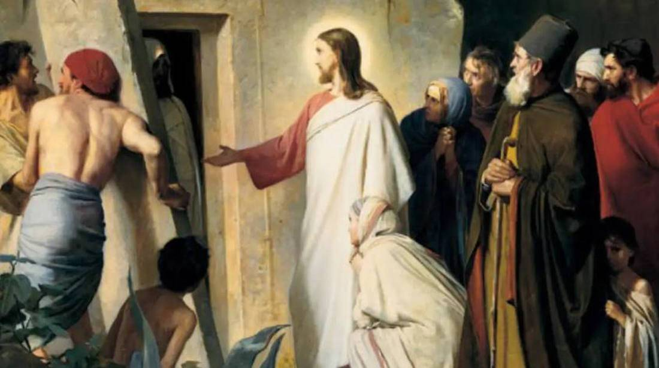
La resurrección de Lázaro
Según el Evangelio de Juan (11:41-44) fue revivido por Jesús. A partir de esta historia su nombre es utilizado frecuentemente como sinónimo de resurrección.

Slide 42
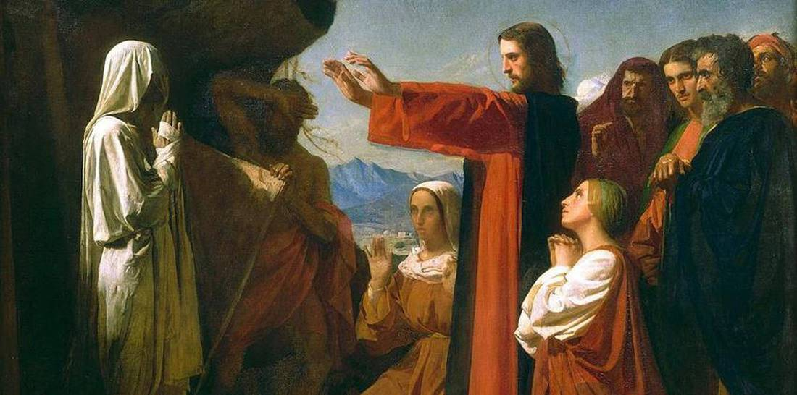
¡Lázaro, sal fuera! Y el que estaba muerto salió con los pies y las manos atados con vendas, y con el rostro envuelto en un sudario. Jesús les dijo: —Desatadle y dejadle andar.

Slide 43
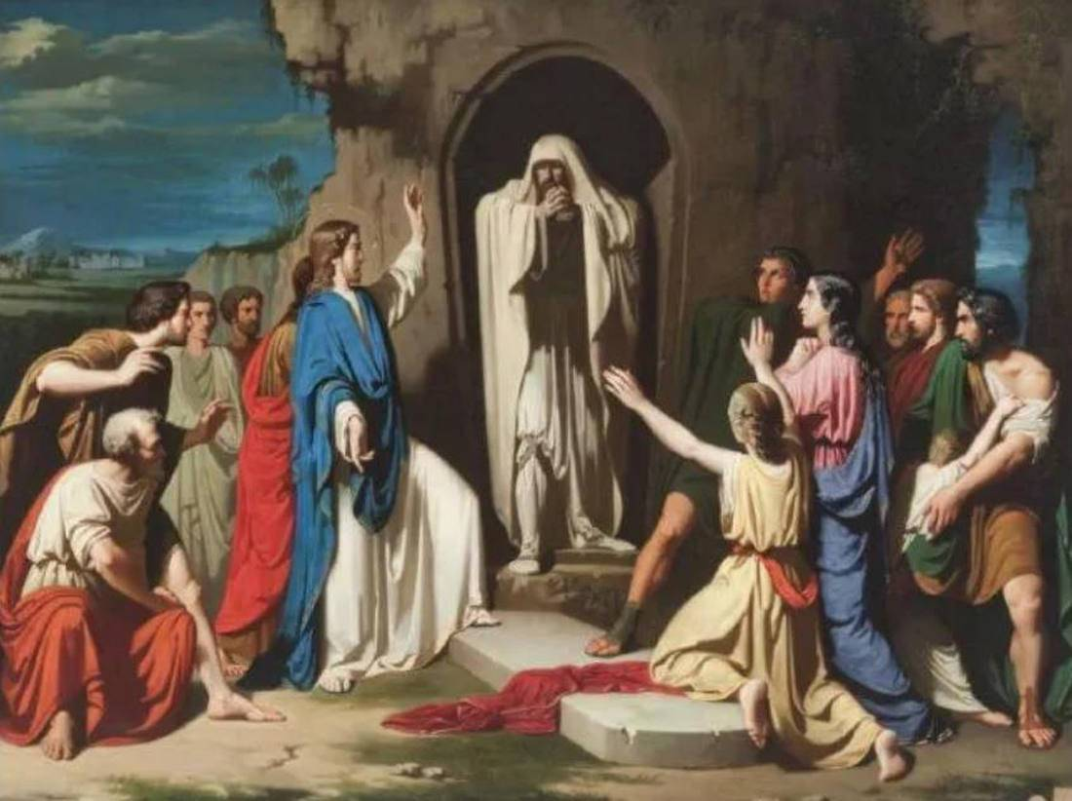
Jesús llega cuando Lázaro ya se encontraba muerto y sepultado. Jesús hace abrir el sepulcro, y a una orden suya, Lázaro resucita.

Slide 44
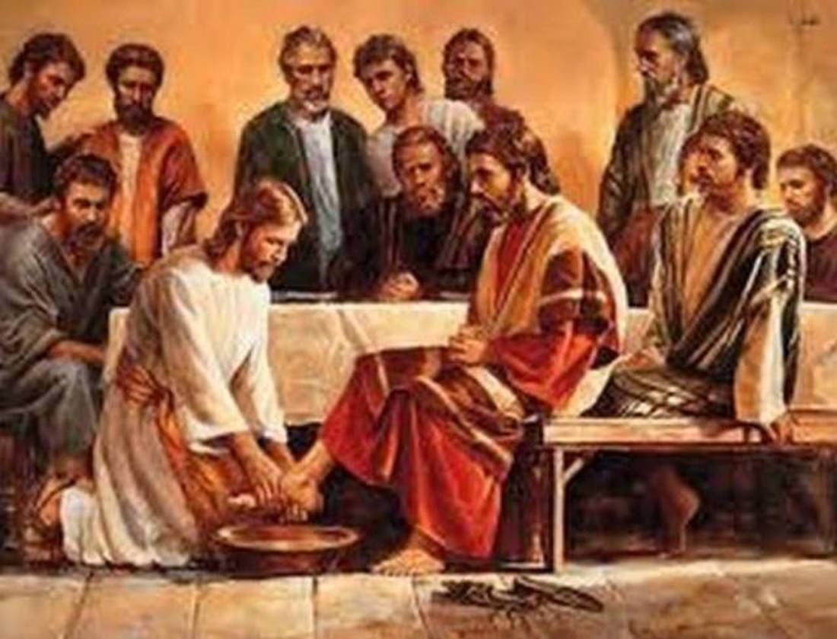
El lavatorio de pies
El lavatorio de los pies conmemora el amor trinitario siguiendo el ejemplo de Jesús, que en la Última cena tira su manto y comienza a lavarle los pies a sus 12 discípulos.

Slide 45
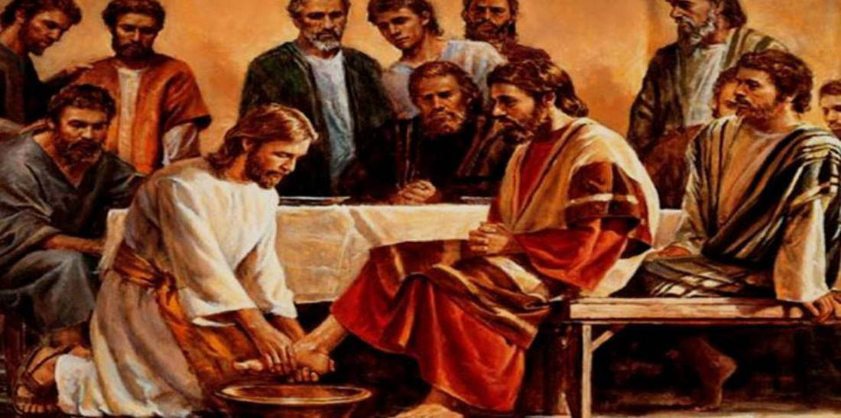
En este sentido, el lavatorio de los pies representa la sumisión de quien los lava o besa. De esta manera, cuando el hijo de Dios lava los pies a sus 12 apóstoles en la Última cena, muestra con su ejemplo que si el hijo de Dios puede ser servicial y humilde, los seres humanos también somos capaces de hacerlo guiados por el amor.

Slide 46
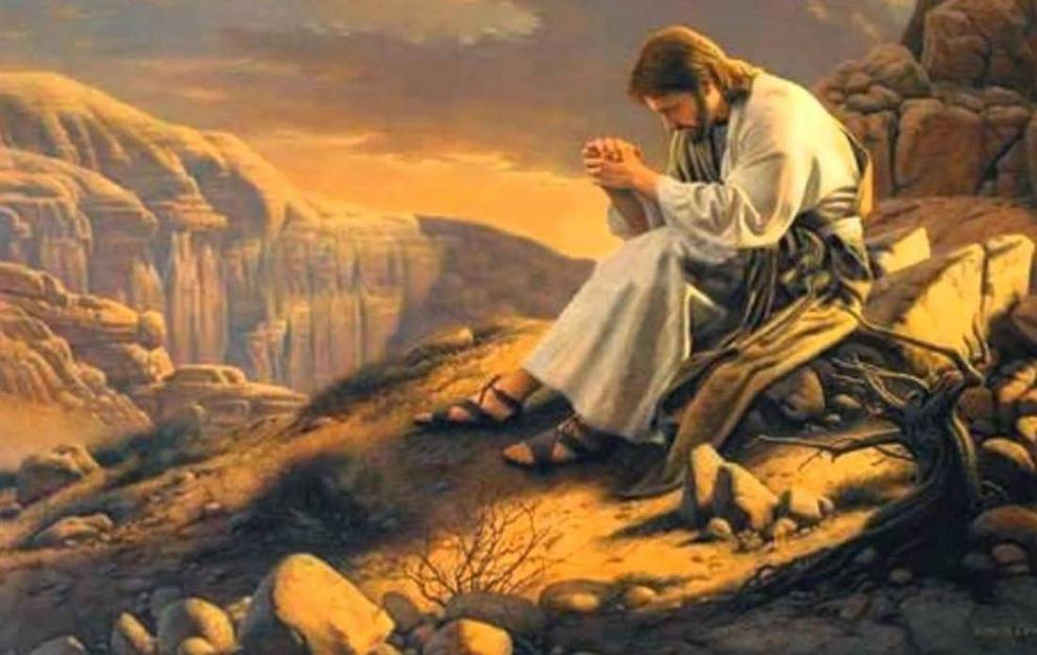
Jesús se dirigió al desierto, estando cuarenta días y cuarenta noches. Jesús fue conducido del Espíritu de Dios al desierto, para que fuese tentado allí por el diablo.

Slide 47
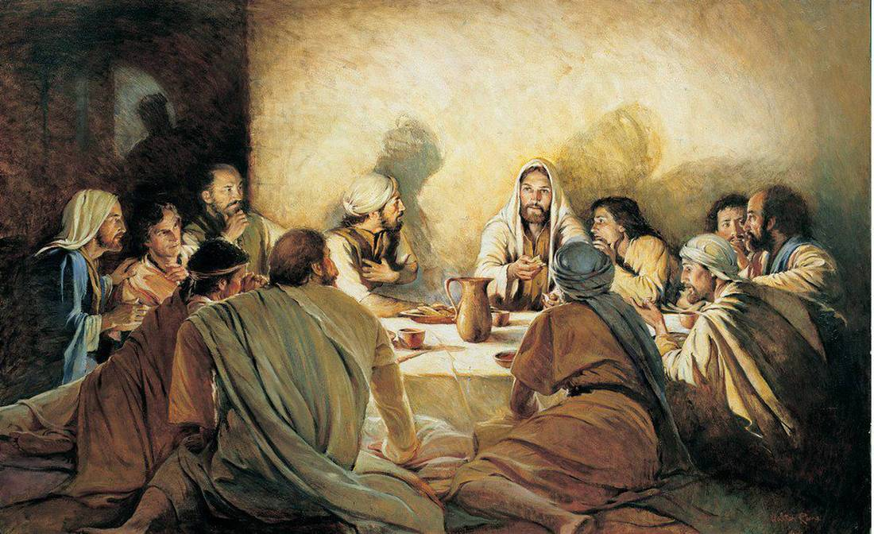
La última cena
La última cena concentra la actitud amorosa de Jesús. Está en medio de los conflictos, de la incomprensión y de la traición; Judas le traiciona; Pedro no es consciente de la situación que se avecina.

Slide 48
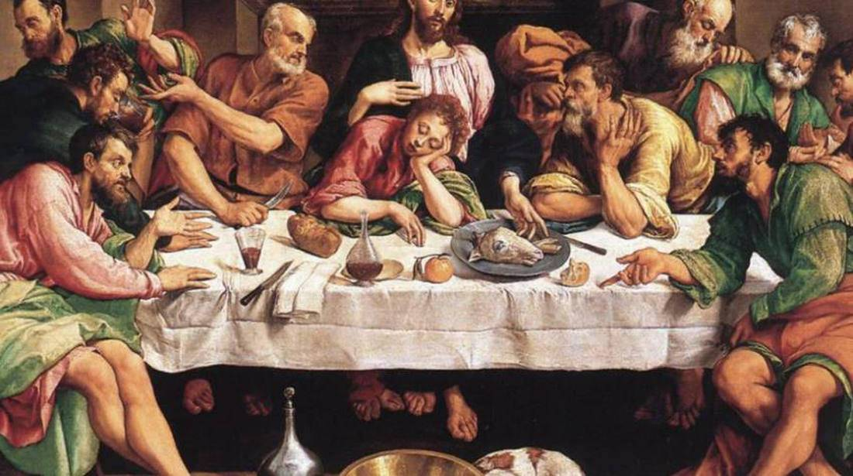
Recapitula su vida entregada y gastada al servicio de Dios. La sacra-mentaliza en la última cena con sus discípulos al bendecir y partir el pan y repartirse él mismo dándose a sus discípulos.

Slide 49
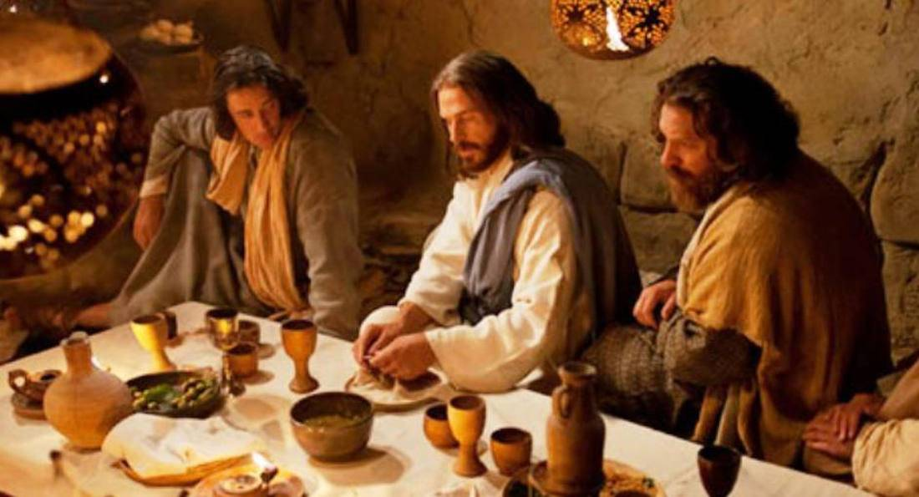
El pan y el vino a partir de la última cena del Señor tienen una unión indisoluble con la entrega de Jesús. Están vinculados al testamento de amor de Jesús al entrar en su pasión que termina en la condena y en la muerte por crucifixión.

Slide 50
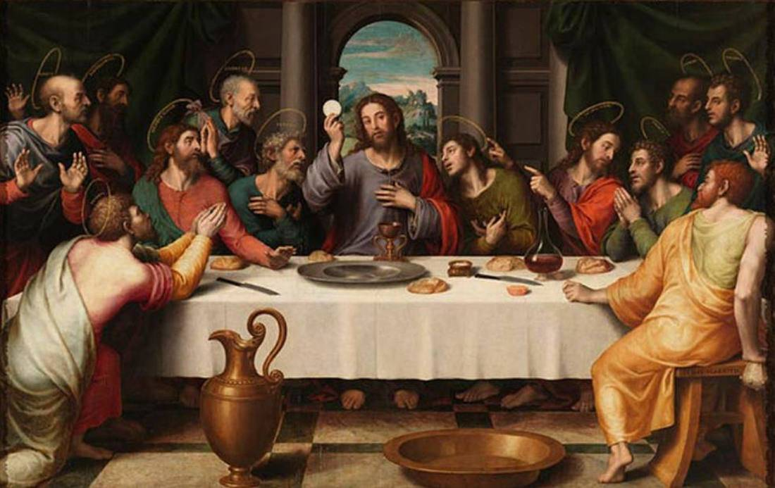
La cena de despedida anticipa el proceso de la pasión. Lo más hiriente del proceso de la pasión es que Jesús es condenado por las autoridades religiosas, que están convencidas de hacer un servicio a Dios.

Slide 51
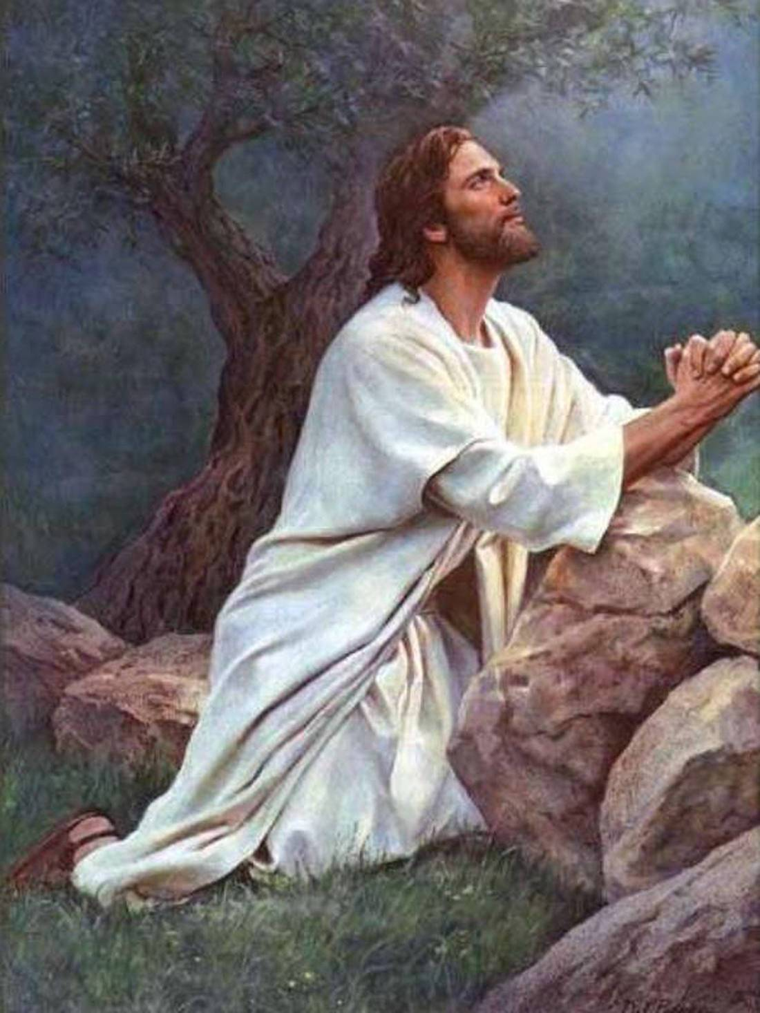
Oración en el Huerto
Después de la Última Cena, Jesús tiene una inmensa necesidad de orar. Su alma está triste hasta la muerte. En el Huerto de los Olivos cae abatido: se postró rostro en tierra. "Padre mío, si es posible, que pase de mí este cáliz; pero no sea yo como quiero, sino como quieres Tú".

Slide 52
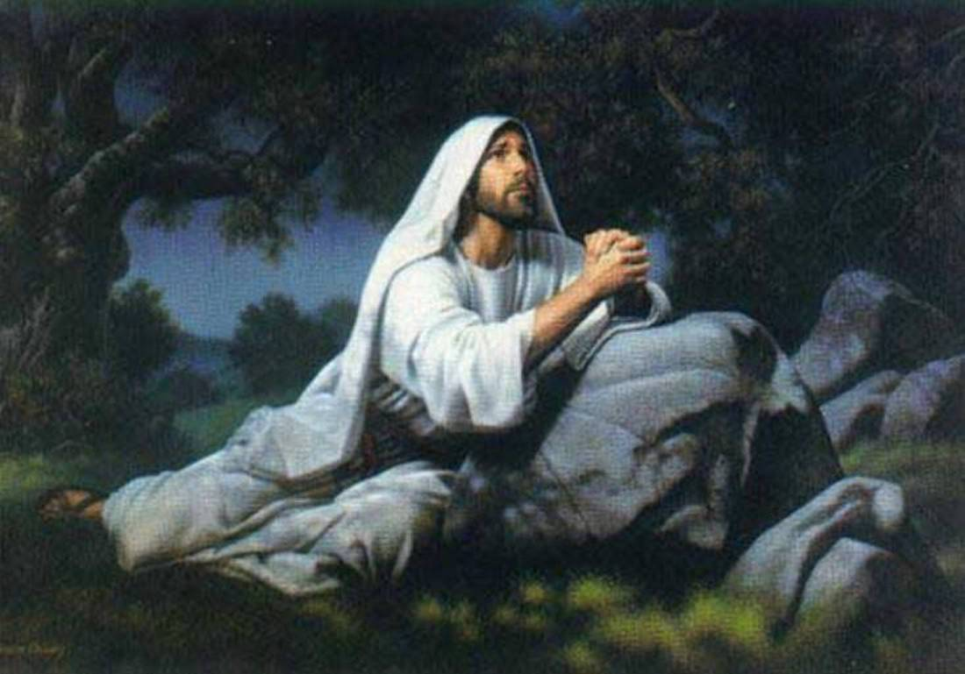
En Jesús se unen a la tristeza, un tedio y una angustia mortales. Buscó
apoyarse en la compañía de sus amigos íntimos y los encontró durmiendo; pero, entre tanto, uno no dormía; el traidor conjuraba con sus enemigos.

Slide 53

Él, que es la misma inocencia, carga con los pecados de todos y cada uno de los hombres, y se ofreció, como víctima para pagar personalmente todas nuestras deudas.

Slide 54

La imagen de la Agonía de Jesús en el Huerto de los Olivos nos enseña a abrazar la Voluntad de Dios, sin poner obstáculo alguno ni condiciones.

Slide 55

Prendimiento de Jesús
Judas había efectivamente traicionado a Jesús, para entregarlo a los sacerdotes y los ancianos de Jerusalén a cambio de treinta monedas de plata.

Slide 56

Acompañado de un grupo armado de espadas y garrotes, enviado por los sacerdotes y los ancianos, llegó a Getsemaní y reveló la identidad de Jesús besándole la mejilla. Jesús fue arrestado.

Slide 57

Al ver esto, Pedro sacó su espada y le cortó una oreja al criado del sumo sacerdote. Jesús, nunca dejando de dar ejemplo de las cosas que el mismo enseñaba, ordenó a que Pedro guardara su espada, y tocando la oreja de ese joven lo sanó.

Slide 58

A la mañana siguiente, Jesús fue llevado ante Poncio Pilato, el procurador​ romano. Tras interrogarle, Pilato no le halló culpable, y pidió a la muchedumbre que eligiera entre liberar a Jesús o a un conocido bandido, llamado Barrabás.

Slide 59

La multitud, persuadida por los príncipes de los sacerdotes, pidió que se liberase a Barrabás, y que Jesús fuese crucificado.

Slide 60

Pilato se lavó simbólicamente las manos para expresar su inocencia de la muerte de Jesús.

Slide 61

Pasión y Crucifixión de Jesús
Jesús fue azotado, le pusieron en la cabeza una corona de espinas. Los soldados romanos se burlaban de él diciendo: «Salud, rey de los judíos». Fue obligado a cargar la cruz en la que iba a ser crucificado hasta un lugar llamado Gólgota.

Slide 62

Le ayudó a llevar la cruz un hombre llamado Simón de Cirene (el Cirineo). Dieron de beber a Jesús vino con hiel. Él probó pero no quiso tomarlo.

Slide 63

Tras crucificarlo, los soldados se repartieron sus vestiduras. En la cruz, sobre su cabeza, pusieron un cartel en arameo, con el motivo de su condena: «Este es Jesús, el rey de los judíos», que a menudo en pinturas se abrevia INRI.

Slide 64

Hacia las tres de la tarde, Jesús exclamó: «Elí, Elí, lemá sabactani», que, según el Evangelio de Mateo y el Evangelio de Marcos, en arameo significa: Dios mío, Dios mío, ¿por qué me has abandonado?.

Slide 65

Durante el descendimiento, estaban presentes, entre otros, María y María Magdalena, además de Nicodemo y José, subiendo unos lienzos a la Cruz para ayudarse para bajar el cuerpo.

Slide 66

Habiendo descendido del todo el cuerpo, lo envolvieron desde las rodillas hasta la cintura y lo entregaron a su madre (escena de la "Piedad").

Slide 67

Un seguidor de Jesús, llamado José de Arimatea, solicitó a Pilato el cuerpo de Jesús la misma tarde en que había muerto, y lo depositó, envuelto en una sábana, en un sepulcro excavado en la roca. Cubrió el sepulcro con una gran piedra.

Slide 68

Resurrección y Ascensión
Los cuatro evangelios relatan que Jesús resucitó de entre los muertos al tercer día después de su muerte y se apareció a sus discípulos en varias ocasiones.

Slide 69

Según el Evangelio de Mateo, sobrevino un terremoto, y un ángel vestido de blanco removió la piedra del sepulcro y se sentó sobre ella.

Slide 70

En el Evangelio de Marcos, tres seguidoras de Jesús, María Magdalena, María la de Santiago y Salomé, fueron al sepulcro el domingo, muy de mañana, con la intención de ungir a Jesús con perfumes. Vieron que la piedra que cubría el sepulcro estaba removida.

Slide 71

Dentro del sepulcro, descubrieron a un joven vestido con una túnica blanca, quien les anunció que Jesús había resucitado, y les ordenó que dijesen a los discípulos que fuesen a Galilea para allí ver a Jesús.

Slide 72

Ese mismo día, Jesús se apareció a dos discípulos que caminaban de Jerusalén a Emaús, que lo reconocieron en el momento. Poco después se presentó ante los once, que creyeron que se trataba de un espíritu, pero les demostró que era él en carne y huesos, y comió en su presencia.

Slide 73

Jesús volvió a aparecerse a todos los discípulos, incluido Tomás. Para vencer su incredulidad, Jesús le dijo que tocara su mano y su costado. Tomás creyó en él (Jn 20, 26-29).

Slide 74

Les explicó el sentido de su muerte y resurrección (Lc 24,44-49), y, más tarde, los llevó cerca de Betania, donde ascendió al cielo (Lc 24,50-53).
La doctrina cristiana sostiene que Cristo ascendió en forma física al cielo tras su Resurrección en presencia de sus Apóstoles.

Slide 75
Títulos de la música:
- Overtura
- María va a Jesús
- Hosanna
- Resurrección y Epílogo
( Banda sonora: Rey de Reyes )

Slide 76







¿Te ha gustado?
Puedes ver más entrando
Aquí
Además puedes recibir powerpoints en tu correo electrónico suscribiéndote aquí:

